Slide 1
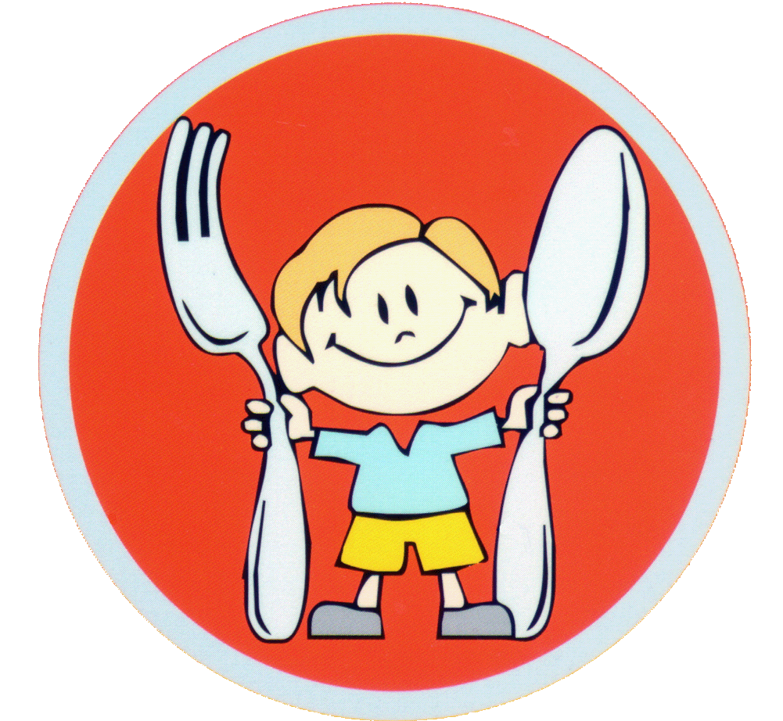
РАЦИОНАЛЬНОЕ ПИТАНИЕ
Будешь правильно питаться – со здоровьем будешь знаться.

Slide 2
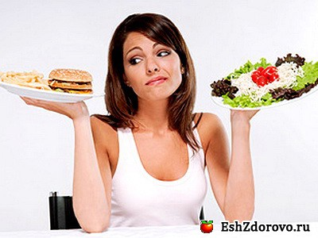
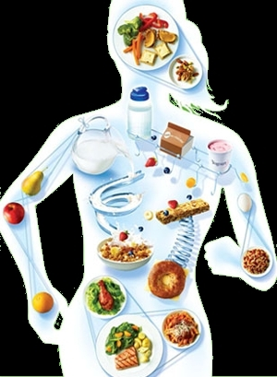
Рациональное питание – это питание, сбалансированное в энергетическом отношении и по содержанию питательных веществ в зависимости от пола, возраста и рода деятельности.

Slide 3
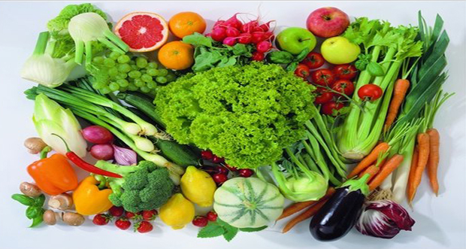
Почему важно правильно питаться?
Чтобы :
- Предупредить и уменьшить риск хронических заболеваний
- Сохранить здоровье и привлекательную внешность
- Оставаться стройными и красивыми

Slide 4
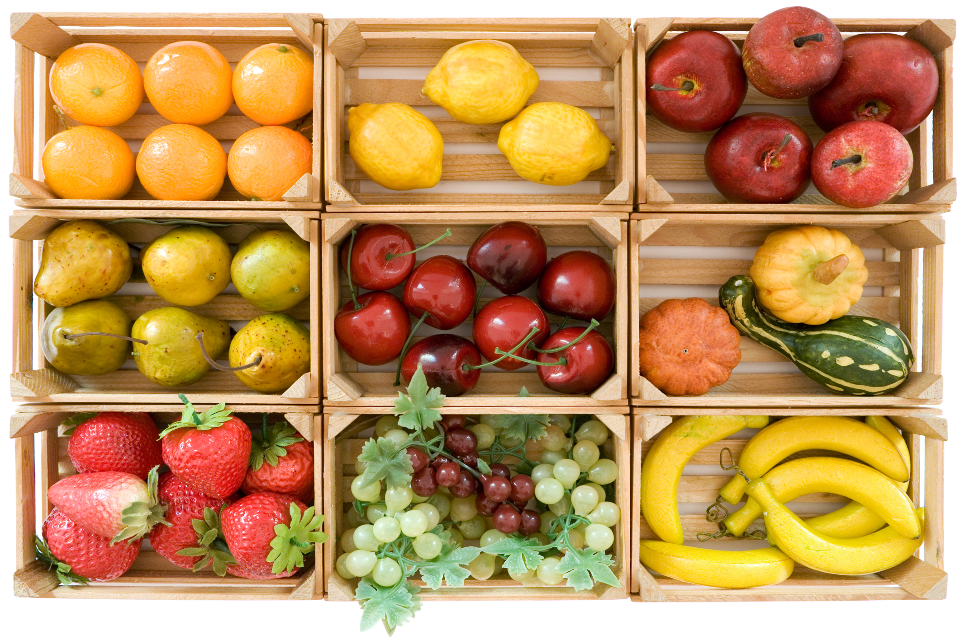
Рациональное питание предполагает 3 принципа:
- Энергетическое равновесие
- Сбалансированное питание
- Соблюдение режима питания

Slide 5

Первый принцип: энергетическое равновесие
Энергетическая ценность суточного рациона питания должна соответствовать энергозатратам организма.
Энергозатраты организма зависят от пола, возраста, физической активности, профессии.

Slide 6

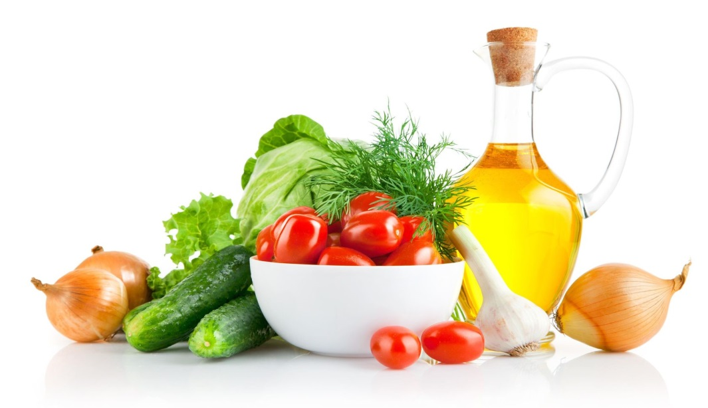
Второй принцип: сбалансированное питание
Согласно принципу сбалансированного питания, обеспеченность основными пищевыми веществами подразумевает поступление белков, жиров, углеводов в организме в строгом соотношении.

Slide 7
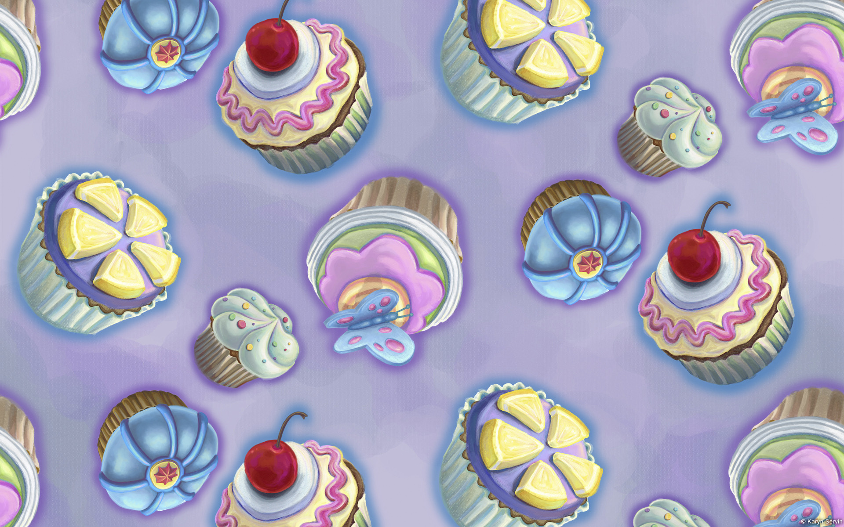
1. Для человека весом 70 кг суточная норма потребления белков составляет 70 г.
2. Оптимальное количество жиров должно равняться 1 г на 1 кг веса.
3. Средняя норма углеводов в суточном рационе должна составлять 400-500 г.

Slide 8
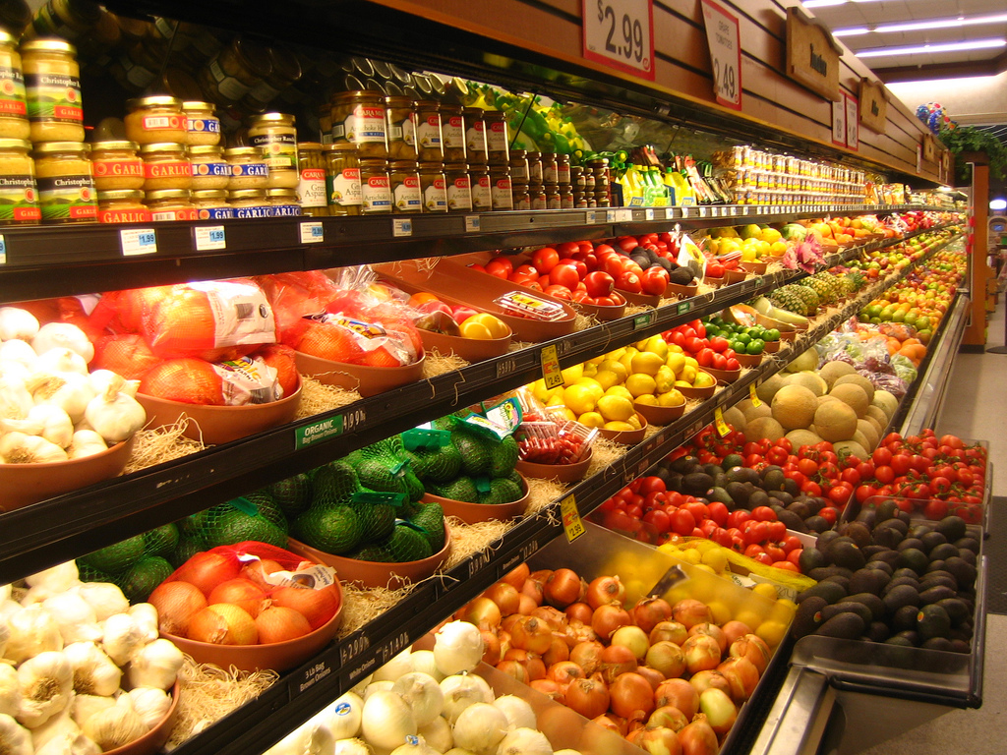
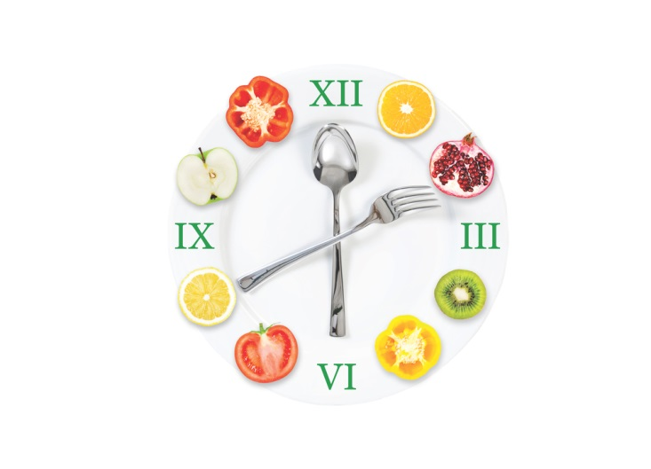
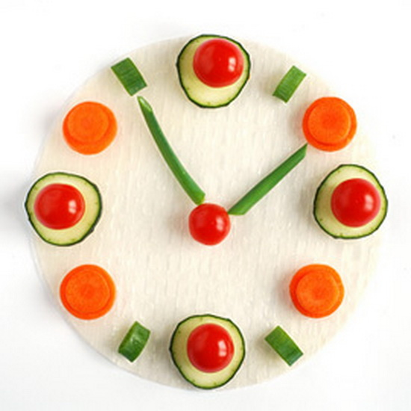
Третий принцип: режим питания
Питание должно быть дробным (3 - 4 раза в сутки), регулярным (в одно и то же время) и равномерным, последний прием пищи должен быть не позднее, чем за 2 - 3 часа до сна.

Slide 9
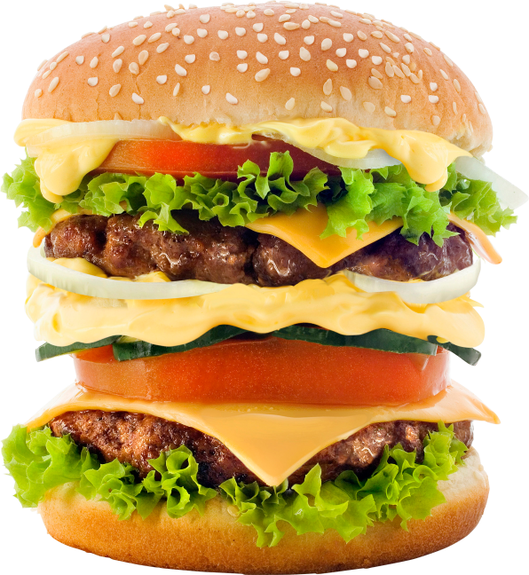
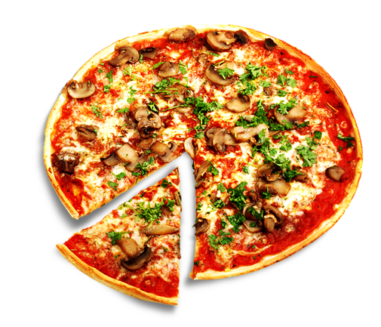
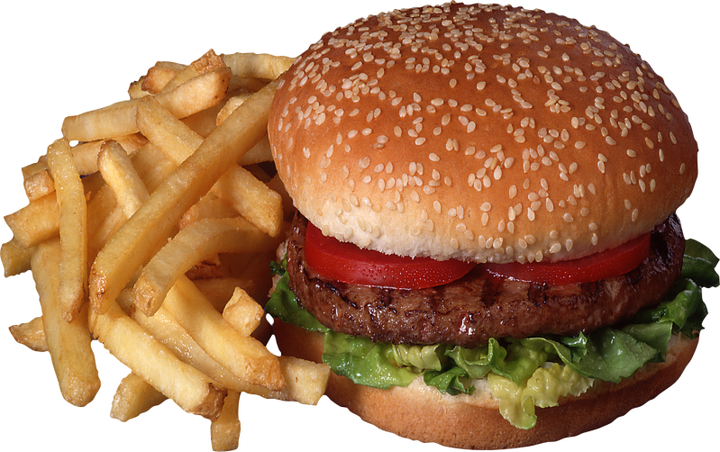
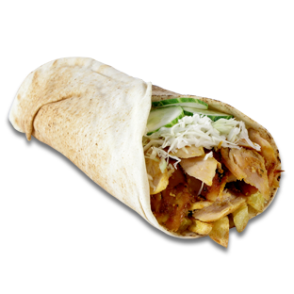
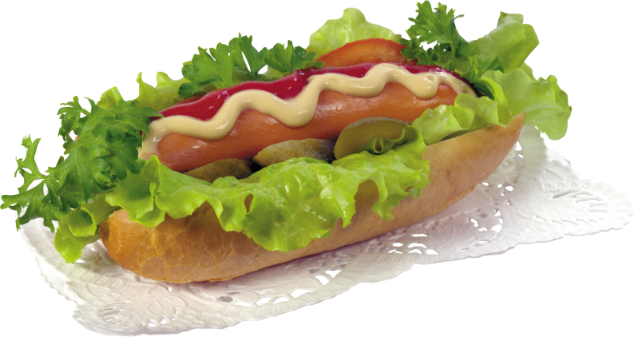
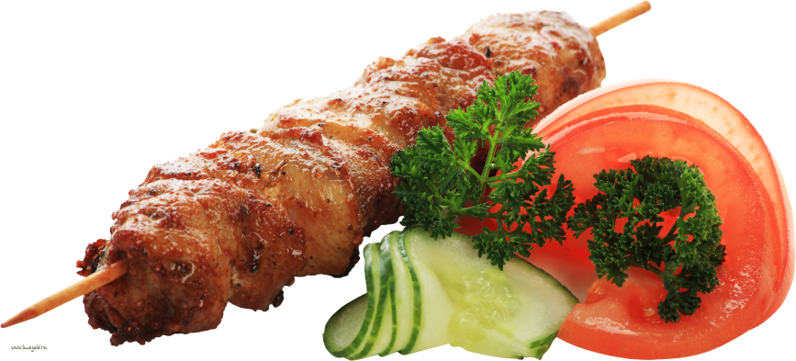
Питайтесь правильно!

